Slide 1
LẬP TRÌNH PHÂN TÍCH
DỮ LIỆU VỚI PYTHON
Giảng viên: Nguyễn Văn Thiệu

Slide 2
Nội dung bài trước
Biến, khai báo biến, ghi chú và khối lệnh
Biến và cách khai báo biến
Cách xóa biến, kiểm tra vùng lưu trữ của biến
Ghi chú, cách ghi chú và tại sao cần ghi chú
Khối lệnh
Nhập dữ liệu và xuất dữ liệu
Các kiểu dữ liệu cơ bản và các phép toán liên quan
Các kiểu dữ liệu số cơ bản và các toán tử số cơ bản
Các toán tử gán, logic, so sánh, bit
Độ ưu tiên toán tử
Điều khiển rẽ nhánh
Biểu thức if
Biểu thức if, ….else
Biểu thức if,…elif,….else
Hàm
Định nghĩa và cấu trúc hàm
Cách xây dựng và gọi hàm

Slide 3
Nội dung hôm nay
1. Vòng lặp While
2. Vòng lặp For
3. Xử lý chuỗi
4. List (Danh sách)
5. Tuple
6. Range
7. Set
8. FrozenSet

Slide 4
Vòng lặp “while”
Phần 1

Slide 5

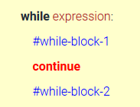
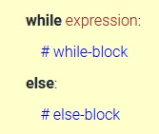
Vòng lặp while
Vòng while thực hiện lặp lại khối lệnh chừng nào biểu thức điều kiện còn đúng
Phát biểu continue trong khối lệnh sẽ ngắt khối lệnh hiện tại và bắt đầu một vòng lặp mới
Phát biểu break sẽ kết thực vòng lặp ngay lập tức
Khối else sẽ được thực hiện sau khi toàn bộ vòng lặp đã chạy xong, không bắt buộc phải có khối này
Khối này sẽ không chạy nếu vòng lặp bị “break”

Slide 6
Vòng lặp while đơn giản
# | có 10 triệu đồng, gửi ngân | hàng với lãi suất 5,1% hàng | năm
# | tính xem sau bao nhiêu năm | thì bạn có ít nhất 50 triệu
# | cách giải sử dụng vòng lặp
so_tien = 1e7 lai_suat = 5.1/100 so_nam = 0
# chừng nào số tiền chưa đủ 50 triệu thì gửi thêm 1 năm nữa
while so_tien < 5e7: so_nam += 1
so_tien = so_tien * (1 + lai_suat)
print("Số tiền sau", so_nam, "năm:", so_tien)
# in kết quả
print("Sau", so_nam, "bạn sẽ có ít nhất 50 triệu.")

Slide 7
Vòng lặp while kết hợp điều kiện if
# In ra các số tự nhiên chia hết cho 7 nhỏ hơn 1000
n = 0
while n < 1000:
if (n % 7) == 0:
print(n) n += 1
# Tính tổng các số nhỏ hơn 1000 và không chia hết cho 3
t = 0
n = 0
while n < 1000:
if (n % 3) != 0:
t = t + n n += 1
print(t)

Slide 8
Vòng lặp while với break
# bài tập buổi trước: kiểm tra xem một số dương N có phải số
# fibonacci hay không?
n = int(input("Nhập số dương N: "))
a, b = 0, 1
while b != n:
if b > n:
break
a, b = b, a + b
# kiểu gán trong python: a = 0, b = 1
# nếu b vượt quá n thì dừng
# a = b, b = a + b
print('Fibonacci' if b == n else 'Non-fibonacci')

Slide 9
Vòng lặp while với continue
# tính tổng các số fibonacci chia hết cho 3 nhỏ hơn N
n = int(input("Nhập số dương N: ")) tong, a, b = 0, 0, 1
while b < n:
a, b = b, a + b
if 0 != a % 3: continue
tong += a print('Tổng là:', tong)
# bỏ qua nếu không chia hết cho 3

Slide 10
Vòng lặp while sử dụng else
# # # | nhập số n và kiểm tra xem nó có phải chú ý: nếu không sử dụng else, ta sẽ biến phụ và chương trình dài hơn vài | số nguyên phải khai dòng | tố hay không báo thêm
n | = int(input("Nhập số N: "))
x | = 2
while x < n:
if (n % x) == 0:
print("N không phải số nguyên tố")
break; x = x + 1
else:
print("N là số nguyên tố")

Slide 11
Vòng lặp “for”
Phần 2

Slide 12
Vòng lặp for duyệt một danh sách
Cú pháp:
for <biến> in <danh-sách>: # khối for
else
# khối else
Vòng for cho phép sử dụng một <biến> lần lượt duyệt các giá trị trong <danh-sách>
Tương tự như while, có thể sử dụng break và continue
Khối else thực hiện sau khi toàn bộ vòng lặp đã chạy xong
Khối này sẽ không chạy nếu vòng lặp bị “break”
Không bắt buộc phải có khối này
Cách làm việc tương tự như ở vòng lặp while

Slide 13
Vòng lặp for duyệt một danh sách
X = ['chó', 'mèo', 'lợn', 'gà']
# In ra các loài vật trong danh sách
for w in X:
print(w)
# In ra các loại vật, ngoại từ loài ‘mèo’
for x in X:
if x == 'mèo': continue
print(x)
# In ra các loại vật, nếu gặp loài ‘mèo’ thì dừng luôn
for z in X:
if z == 'mèo': break
print(z)

Slide 14

Vòng lặp for duyệt một miền số nguyên
Cú pháp vòng for rất phù hợp với việc duyệt một tập hợp ít phần tử
Vì ta phải liệt kê mọi phần tử trong tập
Nhưng nếu muốn duyệt tập rất nhiều phần tử thì sao?
Chẳng hạn muốn duyệt các số nguyên từ 1 đến 1.000.000?
Python cung cấp hàm range để tạo một dãy số:
begin: Giá trị bắt đầu
end: Giá trị cuối
step: Bước nhảy

Slide 15
Vòng lặp for duyệt một miền số nguyên
Python cung cấp hàm range để tạo một dãy số:
Hàm range(n): tạo dãy số nguyên từ 0 đến n-1
Hàm range(n, m): tạo dãy số nguyên từ n đến m-1
Hàm range(n, m, k): tạo dãy số nguyên từ n đến trước m với bước nhảy k (một lần giá trị tăng k đơn vị)
Chú ý: giá trị k có thể âm, trong trường hợp này dãy số sinh ra sẽ giảm dần
Ví dụ cách hoạt động của range:
• range(10) ➔ 0; 1; 2; 3; 4; 5; 6; 7; 8; 9
• range(1, 10) ➔ 1; 2; 3; 4; 5; 6; 7; 8; 9
• range(1, 10, 2) ➔ 1; 3; 5; 7; 9
• range(10, 0, -1) ➔ 10; 9; 8; 7; 6; 5; 4; 3; 2; 1
• range(10, 0, -2) ➔ 10; 8; 6; 4; 2
• range(2, 11, 2) ➔ 2; 4; 6; 8; 10

Slide 16
Vòng lặp for duyệt một miền số nguyên
Các Ví dụ về for:
for n in range(10): print(n,end=' ') for n in range(1,10): print(n,end=' ') for n in range(1,10,2): print(n,end=' ') for n in range(10,0,-1): print(n,end=' ') for n in range(10,0,-2): print(n,end=' ') for n in range(2,11,2): print(n,end=' ')
0 1 2 3 4 5 6 7 8 9
1 2 3 4 5 6 7 8 9
1 3 5 7 9
10 9 8 7 6 5 4 3 2 1
10 8 6 4 2
2 4 6 8 10

Slide 17
Vòng lặp for duyệt một miền số nguyên
# Trường hợp một khoảng số khá lớn, không thể liệt kê được # Ta sử dụng hàm range để tạo ra khoảng số
# In các số từ 10 đến 19: khoảng 10 đến 20, bước nhảy 1
for d in range(10, 20):
print(d)
# In các số từ 20 đến 11: khoảng 20 đến 10, bước nhảy -1
for d in range(20, 10, -1): print(d)
# In các số lẻ từ 1 đến 100: khoảng 1 đến 100, bước nhảy 2
for d in range(1, 101, 2):
print(d)

Slide 18
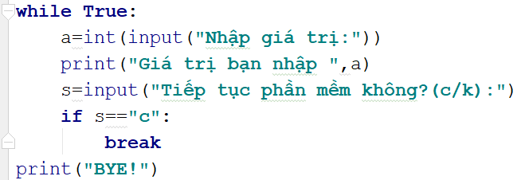
Một vài ví dụ
Ví dụ: Viết chương trình vòng lặp vĩnh cửu cho phép phần mềm chạy liên tục, khi nào hỏi thoát mới thoát phần mềm:

Slide 19
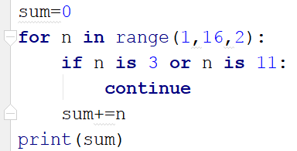
Một vài ví dụ
Ví dụ: Tính tổng các chữ số lẻ từ 1->15, ngoại trừ số 3 và số 11

Slide 20
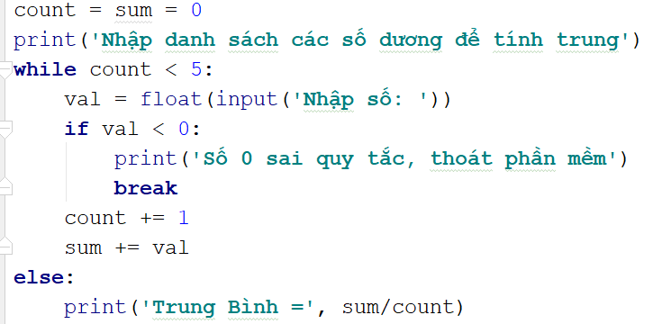
Một vài ví dụ
Ví dụ: Nhập vào danh sách 5 số dương và đưa ra kết quả trung bình của danh sách đó. Nếu số nhập vào < 0 thì kết thúc chương trình.

Slide 21
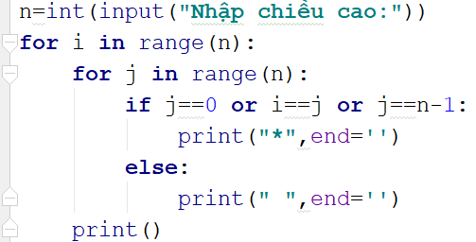
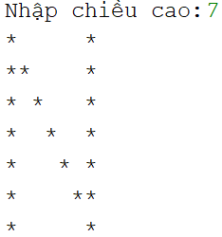
Một vài ví dụ
Ví dụ: Vòng for lồng nhau, Python cũng tương tự các ngôn ngữ khác, có thể viết các vòng for lồng nhau

Slide 22
Một vài ví dụ
J=0
J=n-1
i=0
*
* | *
* |  | *
* |  |  | *
* |  |  |  | *
* |  |  |  |  | *
* |  |  |  |  |  | *
* | * | * | * | * | * | * | *
i=n-1

Slide 23
Bài tập
Bài 1: Viết hàm is_prime kiểm tra xem N có phải số nguyên tố hay không?
Bài 2: Viết chương trình nhập hai số A và B, in ra tất cả các số nguyên tố nằm trong khoảng [A, B]
Bài 3: Nhập 2 số nguyên dương A và B, tính và in ra màn hình ước số chung lớn nhất và bội số chung nhỏ nhất của 2 số đó.
Bài 4: Viết chương trình cho phép người dung nhập vào liên tiếp một dãy số tự nhiên (không biết trước độ dài). Việc nhập dãy sẽ kết thúc khi người dùng nhập một số âm hoặc số 0.
Sau khi kết thúc, in ra màn hình ước số chung lớn nhất và bội số chung nhỏ nhất của tất cả các số vừa nhập vào.
Bài 5: Viết chương trình cho phép người dung nhập vào liên tiếp một dãy số bất kì (không biết trước độ dài). Việc nhập dãy sẽ kết thúc khi người dùng nhập vào số 0.
Sau khi kết thúc, in ra màn hình số lượng số đã nhập, giá trị nhỏ nhất và giá trị lớn nhất của dãy số vừa nhập.

Slide 25
String (chuỗi)
Phần 3

Slide 26
Kiểu chuỗi
Một chuỗi được xem như một hàng (tuple) các chuỗi con độ dài 1
Trong python không có khái niệm kiểu kí tự (character)
Nội dung của chuỗi không thay đổi được, khi ghép thêm nội dung vào chuỗi thực chất là tạo ra chuỗi mới
Chuỗi trong python hỗ trợ các kí tự unicode, vì vậy có thể sử dụng tiếng Việt (cũng như tiếng Hán, tiếng Nhật,...) thoải mái
Hàm len(s) trả về độ dài (số kí tự) của s, hàm trả về 0 nếu chuỗi rỗng
Phép toán với chuỗi:
Phép nối chuỗi (+):
Phép nhân bản (*):
Kiểm tra nội dung:
s = "Good" + " " + "Morning!"
s = "AB" * 3
s in '1ABABABCD'
# ABABAB
# True

Slide 27
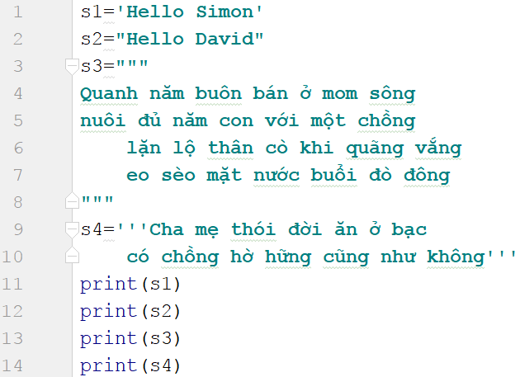
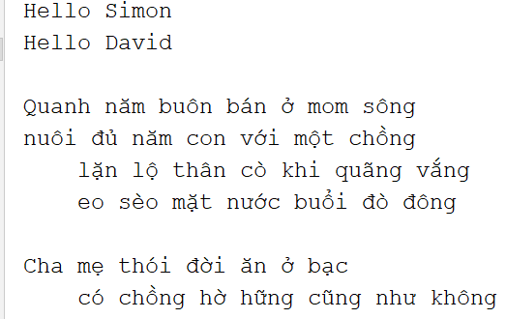
Kiểu chuỗi
Chuỗi là tập các ký tự nằm trong nháy đơn hoặc nháy đôi, hoặc 3 nháy đơn hoặc 3 nháy đôi. Chuỗi rất quan trọng trong mọi ngôn ngữ, hầu hết ta đều gặp xử lý chuỗi

Slide 28
Ví dụ về phép nối chuỗi
a = 'Hello'
b = 'World'
print(a + b) | # | "HelloWorld"
c = 'Hello' 'Kitty'
print(c) | # | "HelloKitty"
d = '1'
'2'
'3'
print(d) | # | "1"
e = ('1'
'2'
'3')
print(e) | # | "123"
print(d + '23') | # | "123"
print(e '23') | # | lỗi

Slide 29
Ví dụ về phép nhân bản và kiểm tra nội dung
print('abc' * 3) print(5 * '10') print('ab' + 'cd' |  | * 3) | # # # | 'abcabcabc' '1010101010' 'abcdcdcd'
print('bcd' print('bcd' print('abc' | in 'abcdef') in 'abc' * 3) not in 'ab' + |  | 'cd') |  | # # # | True False False

Slide 30
Phép so sánh giữa 2 chuỗi
Phép so sánh chuỗi trong Python sử dụng trật tự từ điển, khi hai chuỗi A và B được so sánh với nhau, Python thực hiện theo quy tắc sau:
So sánh lần lượt từng cặp từ trái qua phải, tương ứng theo từng ký tự
Kí tự của chuỗi nào lớn hơn thì chuỗi tương ứng lớn hơn
Nếu hai kí tự giống nhau thì chuyển sang cặp tiếp theo
Nếu một chuỗi còn kí tự nhưng chuỗi kia đã hết thì chuỗi đã hết nhỏ hơn

Slide 31
Chỉ mục trong chuỗi
Các phần tử (các chữ) trong chuỗi được đánh số thứ tự và có thể truy cập vào từng phần tử theo chỉ số
Python duy trì 2 cách đánh chỉ mục khác nhau:
Từ trái qua phải: chỉ số đánh từ 0 tăng dần đến cuối chuỗi
Từ phải qua trái: chỉ số đánh từ -1 giảm dần về đầu chuỗi
Hai cách đánh chỉ mục này có thể sử dụng lẫn lộn với nhau,
chẳng hạn: lấy từ vị trí 1 đến vị trí -2 của chuỗi ĐHTHUYLOI ta
sẽ được chuỗi HTHUYL
Đ | H | T | H | U | Y | L | O | I
0 | 1 | 2 | 3 | 4 | 5 | 6 | 7 | 8
-9 | -8 | -7 | -6 | -5 | -4 | -3 | -2 | -1

Slide 32
Cắt chuỗi
Dựa trên chỉ mục, phép cắt chuỗi cho phép lấy nội dung bên trong của chuỗi bằng cú pháp như sau
<chuỗi>[vị trí A : vị trí B]
<chuỗi>[vị trí A : vị trí B : bước nhảy]
Giải thích:
Tạo chuỗi con bắt đầu từ <vị-trí-A> đến trước <vị-trí-B>
Tức là chuỗi con sẽ không gồm vị trí B
Nếu không ghi <vị-trí-A> thì mặc định là lấy từ đầu
Nếu không ghi <vị-trí-B> thì mặc định là đến hết chuỗi
Nếu không ghi <bước-nhảy> thì mặc định bước là 1
Nếu <bước-nhảy> giá trị âm thì sẽ nhận chuỗi ngược lại

Slide 33
Cắt chuỗi
s = '0123456789'
print(s[3:6]) | # | 345
print(s[3:]) | # | 3456789
print(s[:6]) | # | 012345
print(s[-7:-4]) | # | 345
print(s[-4:-7]) | #
print(s[-4:-7:-1]) | # | 654
print(s[:len(s)]) | # | 0123456789
print(s[:len(s)-1]) | # | 012345678
print(s[:]) | # | 0123456789
print(s[len(s)::-1]) | # | 9876543210
print(s[len(s)-1::-1]) | # | 9876543210
print(s[len(s)-2::-1]) | # | 876543210

Slide 34
Định dạng chuỗi
Dùng toán tử %: <chuỗi> % (<các tham số>)
Bên trong <chuỗi> có các kí hiệu đánh dấu nơi đặt lần lượt các tham số
Nếu đánh dấu %s: thay thế bằng tham số dạng chuỗi
Nếu đánh dấu %d: thay thế bằng tham số dạng nguyên
Nếu đánh dấu %f: thay thế bằng tham số dạng thực
Có thể thêm tham số chỉ độ rộng của định dạng (xem ví dụ)
Ví dụ:
"Chao %s, gio la %d gio" % ('txnam', 10)
"Can | bac | 2 | cua | 2 | = | %f" % (2**0.5)
"Can | bac | 2 | cua | 2 | = | %10.3f" % (2**0.5)
"Can | bac | 2 | cua | 2 | = | %10f" % (2**0.5)
"Can | bac | 2 | cua | 2 | = | %.7f" % (2**0.5)

Slide 35
Định dạng chuỗi
Python cho phép định dạng chuỗi ở dạng f-string
myname = 'DHTL'
s | = | f'This is {myname}.' | # | 'This is DHTL.'
w | = | f'{s} {myname}' | # | 'This is DHTL. DHTL'
z | = | f'{{s}} {s}' | # | '{s} This is DHTL.'
Mạnh mẽ nhất là định dạng bằng format
# điền lần lượt từng giá trị vào giữa cặp ngoặc nhọn
'a: {}, b: {}, c: {}'.format(1, 2, 3)
# điền nhưng không lần lượt
'a: {1}, b: {2}, c: {0}'.format('one', 'two', 'three') 'two same values: {0}, {0}'.format(1, 2)
# điền và chỉ định từng giá trị
'1: {one}, 2: {two}'.format(one=111, two=222)

Slide 36
Định dạng chuỗi
Định dạng bằng format cho phép căn lề phong phú
# căn giữa: ' aaaa ' '{:^10}'.format('aaaa')
# căn lề trái: 'aaaa '{:<10}'.format('aaaa')
'
# căn lề phải ' aaaa'
'{:>10}'.format('aaaa')
# căn lề phải, thay khoảng trắng bằng -: '------aaaa'
'{:->10}'.format('aaaa')
# căn lề trái, thay khoảng trắng *: 'aaa******'
'{:*<10}'.format('aaaa')
# căn giữa, thay khoảng trắng bằng +: '+++aaaa+++'
'{:+^10}'.format('aaaa')

Slide 37

Các phương thức của chuỗi
Cú pháp:
Các phương thức chỉnh dạng
capitalize(): viết hoa chữ cái đầu, còn lại viết thường
upper(): chuyển hết thành chữ hoa
lower(): chuyển hết thành chữ thường
swapcase(): chữ thường thành hoa và ngược lại
title(): chữ đầu của mỗi từ viết hoa, còn lại viết thường
Các phương thức căn lề
center(width [,fillchar]): căn lề giữa với độ dài width
rjust(width [,fillchar]): căn lề phải
ljust(width [,fillchar]): căn lề trái

Slide 38
Các phương thức của chuỗi
Các phương thức cắt phần dư
strip([chars]): loại bỏ những ký tự đầu hoặc cuối chuỗi thuộc vào danh sách [chars], hoặc ký tự trống
rstrip([chars]): làm việc như strip nhưng cho bên phải
lstrip([chars]): làm việc như strip nhưng cho bên trái
Tách chuỗi
split(sep, maxsplit): tách chuỗi thành một danh sách, sử dụng
dấu ngăn cách sep, thực hiện tối đa maxsplit lần
Tách các số nhập vào từ một dòng: input("Test: ").split(',')
rsplit(sep, maxsplit): thực hiện như split nhưng theo hướng ngược từ phía cuối chuỗi

Slide 39
Các phương thức của chuỗi
Các phương thức khác
join(list): ghép các phần tử trong list bởi phần gạch nối là nội dung của chuỗi, ví dụ: '-'.join(('1', '2', '3'))
replace(old, new [,count]): thế nội dung old bằng nội dung new, tối đa count lần
count(sub, [start, [end]]): đếm số lần xuất hiện của sub
startswith(prefix): kiểm tra đầu có là prefix không
endswith(prefix): kiểm tra cuối có là prefix không
find(sub[, start[, end]]): tìm vị trí của sub (-1: không có)
rfind(sub[, start[, end]]): như find nhưng tìm từ cuối
islower(), isupper(), istitle(), isdigit(), isspace(), isalpha(),
isnumeric()
index(sub) giống find, nhưng sinh ngoại lệ nếu không tìm thấy

Slide 40
Các hàm dựng sẵn hỗ trợ chuyển đổi
Hàm chr(n): chuyển đổi giá trị số sang mã unicode
Hàm ord(c): chuyển đổi kí tự unicode sang giá trị số
Hàm len(s): trả về độ dài (số kí tự) của chuỗi
Hàm str(v): chuyển đổi giá trị của biến v sang thể hiện ở dạng chuỗi
Ví dụ:
s = '€' | # | s chứa kí tự euro có mã 8364
print(ord(s)) | # | in ra mã của s (8364)
print(chr(8364)) | # | in ra kí tự ứng với mã 8364
n = 3+4j | # | n là số phức 3+4i
print(n) | # | tự động chuyển n sang chuỗi và in ra
print(len(n)) | # | LỖI
print(len(str(n))) | # | in ra độ dài của n dạng chuỗi

Slide 41












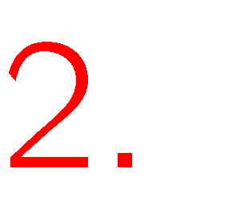













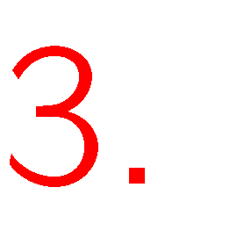













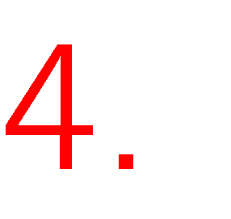







Bài tập về xử lý chuỗi

Slide 42














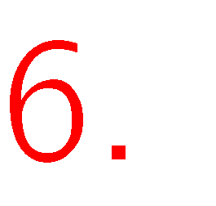













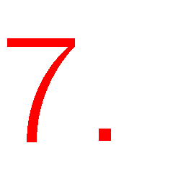











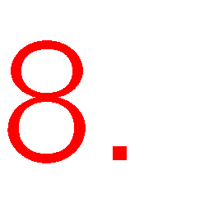




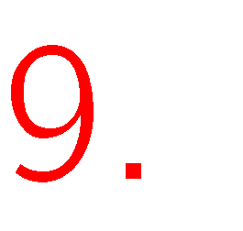



Bài tập về xử lý chuỗi

Slide 44
List (danh sách)
Phần 4

Slide 45
Bất biến (immutable) và Khả biến (mutable)
Bất biến = không thay đổi, các loại dữ liệu bất biến thông dụng trong Python: bool, int, float, str, tuple và frozenset
Khả biến = có thể thay đổi, các loại dữ liệu khả biến thông dụng trong Python gồm: list, set, dict
Chúng ta vẫn thay đổi giá trị của int, tại sao nói “bất biến”
Python không thực sự thay đổi giá trị của int, phần mềm tạo vùng nhớ chứa giá trị mới và cho biến “trỏ” tới vùng đó
Ví dụ để hiểu rõ cơ chế này:
n = 100
print(n, id(n)) n = n + 1 print(n, id(n))
# 100 và id của biến n
# 101 và id của n thay đổi so với trên

Slide 46
Giới thiệu và khai báo
List = dãy các đối tượng (một loại array đa năng)
Các phần tử con trong list không nhất thiết phải cùng kiểu dữ liệu
Khai báo trực tiếp: liệt kê các phần tử con đặt trong cặp ngoặc vuông ([]), ngăn cách bởi dấu phẩy (,)
[1, 2, 3, 4, 5] | # | list | 5 số nguyên
['a', 'b', 'c', 'd'] | # | list | 4 chuỗi
[[1, 2], [3, 4]] | # | list | 2 list con
[1, 'one', [2, 'two']] | # | list | hỗ hợp
[] | # | list | rỗng
Kiểu chuỗi (str) trong python có thể xem như một list đặc biệt, bên trong gồm toàn các str độ dài 1

Slide 47
Khởi tạo list
Tạo list bằng constructor (hàm tạo)
l1 = list([1, 2, 3, 4])
l2 = list('abc')
l3 = list()
# list 4 số nguyên # list 3 chuỗi con # list rỗng
Tạo list bằng list comprehension (bộ suy diễn danh sách) một đoạn mã ngắn trả về các phần tử thuộc list
# list 1000 số nguyên từ 0 đến 999
X = [n for n in range(1000)]
# list gồm 10 list con là các cặp [x, x²] # với x chạy từ 0 đến 9
Y = [[x, x*x] for x in range(10)]

Slide 48
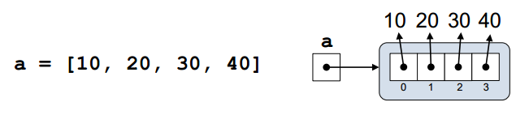
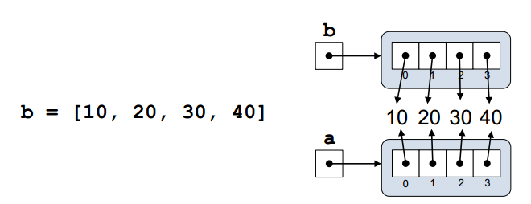
Gán giá trị cho các phần tử trong list
lst = [2, 4, 6, 8] ➔lst tham chiếu tới List
lst[2]➔tham chiếu tới phần tử thứ 2 (giá trị =6)

Slide 49
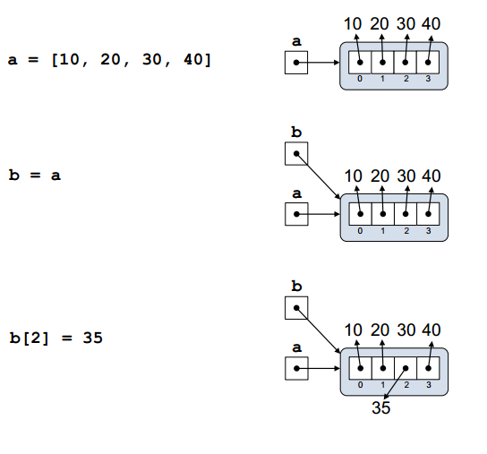
Gán giá trị cho các phần tử trong list
Ví dụ gán tham chiếu:

Slide 50
So sánh 2 list: theo thứ tự từ điển (như str)
a = | [1, 2, 3]
b = | [1, 2, 3, 4]
c = | [1.5]
d = | ['a', 'b', 'c']
print(a |  | > b) | # | False
print(a |  | == b) | # | False
print(a |  | < b) | # | True
print(a |  | + [4] == b) | # | True
print(c |  | <= b) | # | False
print(d |  | != a) | # | True
print(d |  | == list('abc')) | # | True
print(d |  | >= c) | # | Lỗi

Slide 51
Phép toán, chỉ mục và cắt
Giữa list và str có sự tương đồng nhất định
List cũng hỗ trợ 3 phép toán: ghép nối (+), nhân bản (*) và kiểm tra nội dung (in)
List sử dụng hệ thống chỉ mục và các phép cắt phần con tương tự như str
Điểm khác biệt: nội dung của list có thể thay đổi
# khởi tạo list ban đầu
l1 = list([1, 2, 3, 4])
# thay đổi giá trị của phần tử cuối cùng
l1[-1] = list('abc')
# in nội dung list: [1, 2, 3, ['a', 'b', 'c']]
print(l1)

Slide 52
Chỉ mục, lát cắt, xóa dữ liệu với list
a = list('abcde') print(a) |  |  | # | ['a', 'b', 'c', 'd', 'e']
a[-1] = [0, 5, 9] |  |  | # | thay đổi phần tử cuối cùng
print(a) |  |  | # | ['a', 'b', 'c', 'd', [0, 5, 9]]
a[1:3] = | [1, 2, | 3] | # | thay đổi một đoạn
print(a) |  |  | # | ['a', 1, 2, 3, 'd', [0, 5, 9]]
print(a[2::-1]) |  | # |  | [2, 1, 'a']
a[2::-1] = [0] |  | # |  | lỗi, đoạn ngược không thể thay đổi
del a[2::-1] |  | # |  | xóa đoạn con từ 2 trở về đầu
print(a) |  | # |  | [3, 'd', [0, 5, 9]]
del a |  | # |  | xóa biến a
print(a) |  | # |  | lỗi, a không tồn tại

Slide 53
Các phương thức của list
Một số phương thức thường hay sử dụng
count(sub, [start, [end]]): đếm số lần xuất hiện của sub
index(sub[, start[, end]]): tìm vị trí xuất hiện của sub, phát sinh
lỗi ValueError nếu không tìm thấy
clear(): xóa trắng list
append(x): thêm x vào cuối list
extend(x): thêm các phần tử của x vào cuối list
insert (p, x): chèn x vào vị trí p trong list
pop(p): bỏ phần tử thứ p ra khỏi list (trả về giá trị của phần tử đó), nếu không chỉ định p thì lấy phần tử cuối

Slide 54
Các phương thức của list
Một số phương thức thường hay sử dụng
copy(): tạo bản sao của list (tương tự list[:])
remove(x): bỏ phần tử đầu tiên trong list có giá trị x, báo lỗi
ValueError nếu không tìm thấy
reverse(): đảo ngược các phần tử trong list
sort(key=None, reverse=False): mặc định là sắp xếp các phần tử từ bé đến lớn trong list bằng cách so sánh trực tiếp giá trị
x = "Trương Xuân Nam".split() x.sort(key=str.lower) print(x)

Slide 55
Ví dụ về sắp xếp với list
a = ['123', '13', '90', "-1", -100]
a.sort()
a[-1] = '-100'
a.sort() print(a) a.sort(key=int) print(a)
# lỗi, vì các phần tử không cùng kiểu
# thay đổi phần tử cuối thành dạng chuỗi
# xếp tăng dần theo so sánh chuỗi
# ['-1', '-100', '123', '13', '90']
# chuyển thành số nguyên rồi sắp xếp
# ['-100', '-1', '13', '90', '123']
a.sort(key=int, reverse=True)
print(a) # ['123', '90', '13', '-1', '-100']

Slide 56
Duyệt list với vòng lặp for
my_list = ['foo', 'bar', 'baz', 'noo’]
# duyệt các phần tử, cách làm đơn giản nhất
for item in my_list:
print(item)
# duyệt các phần tử theo giá trị chỉ mục
for i in range(len(my_list)):
print(i, my_list[i])
# duyệt theo giá trị chỉ mục nhưng nhanh hơn
# với cách sử dụng hàm enumerate
for i, item in enumerate(my_list): print(i, my_list[i])

Slide 57
Ví dụ về làm việc với list
# tạo và in nội dung của một list danhsach = ["apple", "banana", "cherry"] for x in danhsach:
print(x)
# thêm một phần tử vào cuối list | và | lại in ra
danhsach.append("orange")
print(danhsach)
# thêm một phần tử vào giữa list | và | in ra
danhsach.insert(1, "orange")
print(danhsach)
# sắp xếp lại danh sách và in ra
danhsach.sort()
print(danhsach)

Slide 58











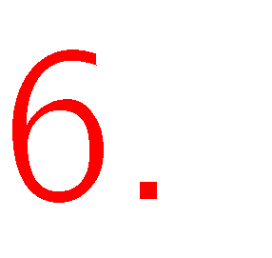



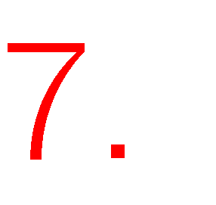


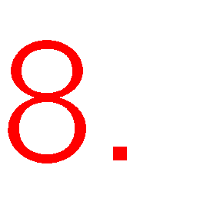


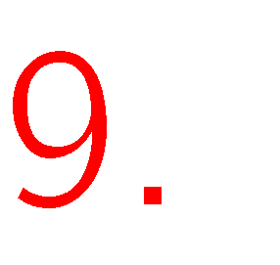

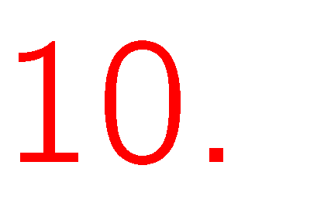


Một số thao tác thông dụng với list

Slide 59
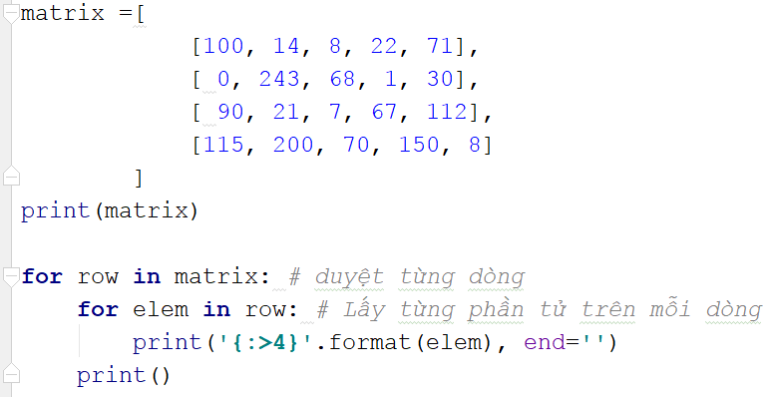
List nhiều chiều
Duyệt list đa chiều:

Slide 60
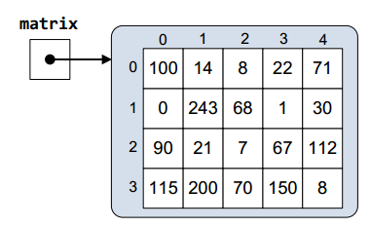
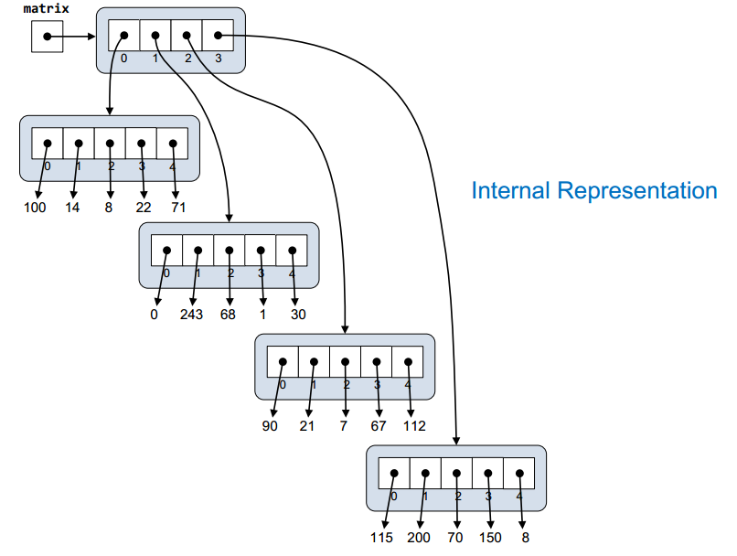
List nhiều chiều

Slide 61
Tuple (hàng)
Phần 5

Slide 62
Tuple là một dạng readonly list
Tuple = dãy các đối tượng (list), nhưng không thể bị thay đổi giá trị trong quá trình tính toán
Như vậy str giống tuple nhiều hơn list
Khai báo trực tiếp bằng cách liệt kê các phần tử con đặt trong cặp ngoặc tròn (), ngăn cách bởi phẩy
(1, 2, 3, 4, 5) ('a', 'b', 'c', 'd')
# tuple 5 số nguyên # tuple 4 chuỗi
(1, | 'one', | [2, | 'two']) | # | Tuple hỗn hợp
(1,) |  |  |  | # | Tuple 1 phần tử
()
# tuple rỗng

Slide 63
Khai báo tuple không nhất thiết phải dùng ()
t0 | = | 'a', 'b', 'c' | # | tuple | 3 | chuỗi
t1 | = | 1, 2, 3, 4, 5 | # | tuple | 5 | số nguyên
t2 | = | ('a', 'b', 'c') | # | tuple | 3 | chuỗi
t3 | = | (1, 'one', [2, 'two']) | # | tuple | hỗn hợp
t4 | = | 1, 'one', [2, 'two'] | # | tuple | hỗn hợp
t5 | = | () | # | tuple | rỗng
t6 | = | 'a', | # | tuple | một phần tử
t7 | = | ('a') | # | KHÔNG | phải tuple (là chuỗi)
t8 | = | ('a',) | # | tuple | một phần tử
t9 | = | ('a', ) | # | tuple, không đúng chuẩn python

Slide 64
Tuple và list nhiều điểm giống nhau
Tuple có thể tạo bằng constructor hoặc generator (bộ
sinh) – một cách viết tương tự list comprehension
Tuple hỗ trợ 3 phép toán: +, *, in
Tuple cho phép sử dụng chỉ mục và cắt
Các phương thức thường dùng của tuple
count(v): đếm số lần xuất hiện của v trong tuple
index(sub[, start[, end]]): tương tự như str và list
Tuple khác list ở điểm nào?
Chiếm ít bộ nhớ hơn
Nhanh hơn

Slide 65
Bô sinh của tuple chỉ dùng được 1 lần
# t0 viết giống như bộ suy diễn danh sách
t0 = (c for c in 'Hello!’) # tạo t1 từ t0
t1 = tuple(t0) # tạo t2 từ t0 t2 = tuple(t0)
print(t0) # <generator object <genexpr> at XXXX>
print(t1) | # | ('H', 'e', | 'l', 'l', 'o', '!')
print(t2) | # | () <~~ như | vậy t0 chỉ dùng được một lần

Slide 66
Tính bất biến của kiểu tuple
a = (1, 2, [3, 4], | 'abc')
print(a[2]) |  | # | [3, 4]
a[2].append('xyz') |  | # | a[2] trở thành [3, 4, 'xyz']
print(a) |  | # | (1, 2, [3, 4, 'xyz'], 'abc')
a[2] = '123' |  | # | lỗi
a = (1, 2, 3) |  | # | ok: thay đổi a thành tuple mới
a += (4, 5) |  | # | ok: a thay đổi thành tuple mới
print(a) |  | # | (1, 2, 3, 4, 5)
del a |  | # | ok: xóa hoàn toàn a

Slide 67
Hàm dựng sẵn làm việc với list và tuple
Hàm all(X): trả về True nếu tất cả các phần tử của X đều là True hoặc tương đương với True hoặc x rỗng
Hàm any(X): trả về True nếu có ít nhất một phần tử của X là True hoặc tương đương với True
Hàm len(X): trả về số lượng phần tử của X
Hàm list(X): tạo một list gồm các phần tử con của X
Hàm max(X): trả về giá trị lớn nhất trong X
Hàm min(X): trả về giá trị nhỏ nhất trong X
Hàm sorted(X): trả về danh sách mới gồm các phần tử của X đã được sắp xếp
Hàm sum(X): trả về tổng các phần tử trong X

Slide 68
Range (miền)
Phần 6

Slide 69
Range là một tuple đặc biệt?
Chúng ta đã làm quen với range khi dùng vòng for
range(stop): tạo miền từ 0 đến stop-1
range(start, stop[, step]): tạo miền từ start đến stop-1, với
bước nhảy là step
Nếu không chỉ định thì step = 1
Nếu step là số âm sẽ tạo miền đếm giảm dần (start > stop)
Vậy range khác gì một tuple đặc biệt
Range chỉ chứa số nguyên
Range nhanh hơn rất nhiều
Range chiếm ít bộ nhớ hơn
Range vẫn hỗ trợ chỉ mục và cắt (nhưng khá đặc biệt)
Không nên coi Range là một Tuple!!!

Slide 70










































Bài tập

Slide 71


































Bài tập
▪
▪

Slide 73
Set (tập hợp)
Phần 7
73

Slide 74
Giới thiệu
Tập hợp (set) là kiểu dữ liệu đặc sắc trong Python, lấy cảm hứng từ khái niệm tập hợp trong toán học
Các đối tượng con đôi một khác nhau: nếu đưa các đối tượng
giống nhau vào tập hợp, Python sẽ chỉ giữ lại một
Không có tính thứ tự: không thể truy cập đến phần tử con thông qua hệ thống chỉ mục
Không phải dữ liệu nào cũng đưa được vào tập hợp: dữ liệu
con bắt buộc phải là dạng bất biến (immutable)
Thêm: Python sử dụng cấu trúc dữ liệu bảng băm (hashtable) cho tập hợp, đây chính là lý do dữ liệu con phải bất biến để
tránh việc dữ liệu bị thay đổi một cách bất lường
74

Slide 75
Khởi tạo
Tương tự như danh sách và hàng, khởi tạo tập hợp đơn giản nhất bằng cách liệt kê các phần tử con:
Đặt trong cặp ngoặc nhọn {}
Ngăn cách bởi phẩy
Chú ý: cách này không dùng để khởi tạo tập rỗng (hãy thử xem)
>>> basket = {'apple', 'orange', 'apple', 'pear'}
>>> print(basket)
{'orange', 'pear', 'apple'} # xóa phần tử trùng nhau
Tạo tập hợp bằng hàm tạo hoặc các phép toán tập hợp
s1 | = | set([1, | 2, | 3, 4]) |  | # | {1, | 2, 3, 4} – copy từ list
s2 | = | set((1, | 1, | 1)) |  | # | {1} | – copy từ tuple, bỏ lặp
s3 | = | s1 – s2 |  |  |  | # | {2, | 3, 4} – hiệu của hai tập
s4 | = | set(range(1, |  |  | 100)) | # | {1, 2, 3,…, 98, 99}
s5 | = | set() |  |  |  | # | {} – tập rỗng
75

Slide 76
Khởi tạo
Tập hợp cũng có thể khởi bằng bộ suy diễn tập hợp (set comprehension), cú pháp tương tự như danh sách
Dạng thông dụng nhất: lặp
{ <biểu thức> for <biến> in <tuần tự> }
{ x for x in 'abracadabra' }
Dạng phức tạp hơn: lặp và điều kiện
{ <biểu thức> for <biến> in <tuần tự> if <điều kiện> }
{ x for x in 'abracadabra' if x not in 'abc' }
Dạng phức tạp hơn nữa: lặp và điều kiện rẽ nhánh
Trường hợp này phải kết hợp lặp và phép toán if (không dùng rẽ nhánh if được)
{ <A> if <điều kiện> else <B> for <biến> in <tuần tự> }
{ '?' if x in 'abc' else x for x in 'abracadabra' }

Slide 77
Khởi tạo
Bộ suy diễn tập hợp đôi khi khá phức tạp
Ví dụ: tạo tập hợp chứa mọi hoán vị của chuỗi ‘abc’
s = {
x + y + z
for x in 'abc' for y in 'abc'
for z in 'abc'
if x != y != z != x
}
Set không thể chứa những đối tượng mutable (có thể bị thay đổi), mặc dù chính set lại có thể thay đổi
a | = | set(([1,2], | [2,3])) | # | lỗi
a | = | set(((1,2), | (2,3))) | # | {(1, | 2), (2, | 3)}
a.add("abc")
# {(1, 2), "abc", (2, 3)}

Slide 78




Các phép toán trên set
STT | Tên | Kí hiệu | Giải thích | Minh họa
1 | Phép giao | & | Lấy phần chung của hai tập
2 | Phép hợp | | | Lấy phần gộp của hai tập
3 | Phép hiệu | - | Lấy phần riêng của một tập
4 | Phép loại | ^ | Lấy phần khác (loại bỏ phần chung)
5 | Kiểm tra tồn tại | in | Trả về True nếu phần tử nằm trong tập hợp
6 | Kiểm tra không thuộc | not in | Trả về True nếu phần tử không thuộc tập hợp

Slide 79
Các phép toán trên set
STT | Tên | Kí hiệu | Giải thích
7 | So sánh “bằng” | == | Trả về True nếu hai tập giống nhau
8 | So sánh “khác” | != | Trả về True nếu có ít nhất một phần tử thuộc tập này mà không thuộc tập kia
9 | So sánh “lớn hơn” | > | Trả về True nếu mọi phần tử của tập thứ hai đều có trong tập thứ nhất và có ít nhất một phần tử thuộc tập thứ nhất không xuất hiện trong tập thứ hai
10 | So sánh “lớn hơn hoặc bằng” | >= | Trả về True nếu tập thứ nhất bằng hoặc lớn hơn tập thứ hai
11 | So sánh “nhỏ hơn” | < | Trả về True nếu mọi phần tử thuộc tập thứ nhất đều có trong tập thứ hai và có ít nhất một phần tử thuộc tập thứ hai không xuất hiện trong tập thứ nhất
12 | So sánh “nhỏ hơn hoặc bằng” | <= | Trả về True nếu tập thứ nhất bằng hoặc nhỏ hơn tập thứ hai

Slide 80
Các phép toán trên set
a = set('abracadabra') b = set('alacazam')
# {'d', 'r', 'c', 'b', 'a'}
# {'z', 'c', 'm', 'l', 'a'}
# Phép Hiệu: thuộc a nhưng không thuộc b print(a – b) # {'r', 'd', 'b'} # Phép Hợp: thuộc a hoặc b
# {'a', 'c', 'r', 'd', 'b', 'm', 'z', 'l'}
print(a | b)
# Phép Giao: thuộc cả a và b
print(a & b) # {'a', 'c'}
# Phép Xor: thuộc hoặc a, hoặc b nhưng không phải cả 2
# {'r', 'd', 'b', 'm', 'z', 'l'}
print(a ^ b)

Slide 81
Duyệt các phần tử của tập hợp
Cách đơn giản nhất là duyệt bằng vòng for
a = { 10, 2, 3, 1, 3, 2, 10 }
for e in a:
print(e)
Cẩn thận: thứ tự in kết quả của vòng for không nhất thiết phải theo thứ tự các phần tử đưa vào tập hợp
Trường hợp cần duyệt theo chỉ mục, sử dụng kết hợp với
hàm enumerate:
a = { 10, 2, 3, 1, 3, 2, 10 }
for index, value in enumerate(a):
print(index, value)

Slide 82
Các phương thức của set
Một số phương thức thường hay sử dụng
add(e): thêm e vào tập hợp
clear(): xóa mọi phần tử trong tập hợp
copy(): tạo một bản sao của tập hợp
difference(x): tương đương với phép trừ đi x
difference_update(x): loại bỏ những phần tử trong x khỏi tập (cập nhật vào tập hiện tại)
discard(e): bỏ e khỏi tập
intersection(x): tương đương với phép giao với x
intersection_update(x): tương đương với phép giao với x (cập nhật vào tập hiện tại)

Slide 83
Các phương thức của set
Một số phương thức thường hay sử dụng
isdisjoint(x): trả về True nếu tập không có phần chung nào với x
issubset(x): trả về True nếu tập là con của x, tương đương với
phép so sánh <=x
issuperset(x): trả về True nếu x là tập con của tập, tương đương với phép so sánh >=x
pop(): lấy một phần tử ra khỏi tập (không biết trước)
remove(e): bỏ e khỏi tập, báo lỗi nếu không tìm thấy e
symmetric_difference(x): tương đương với phép ^x
symmetric_difference_update(x): tương đương với phép ^x (cập nhật vào tập hiện tại)
union(x): tương đương với phép hợp với x
update(x): đưa các phần tử của tập x vào tập hiện tại

Slide 84
Frozenset (tập hợp tĩnh)
Phần 8

Slide 85
Frozenset (tập tĩnh)
Frozenset giống set, nhưng không thể bị thay đổi
b = frozenset(((1,2), (2,3))) b.add("abc")
# {(1, 2), (2, 3)}
# lỗi
Sự khác biệt giữa tập tĩnh và tập hợp:
Tập tĩnh là kiểu bất biến, tập hợp là kiểu khả biến (dù các thành phần của nó phải là bất biến)
Tập tĩnh thường nhanh và ít tốn bộ nhớ hơn tập hợp
Tập tĩnh không sử dụng được các phương thức thay đổi nội dung như add() hoặc remove()
Tập tĩnh vẫn hỗ trợ các phép toán của kiểu tập hợp (giao, hợp, hiệu,…)
Tập tĩnh vẫn hỗ trợ các phép so sánh với tập hợp
Tập tĩnh có thể dùng làm khóa cho dữ liệu từ điển (học sau)

Slide 86





































Bài tập

Slide 87
































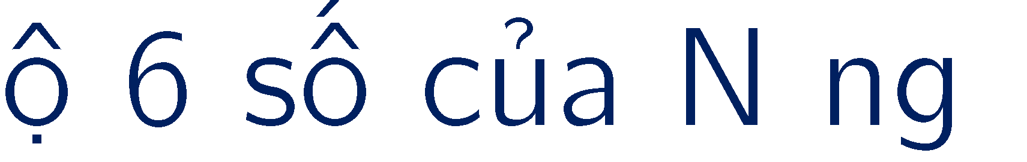






Bài tập

Slide 88


































































Bài tập

